Slide 1
Java Server Pages-JSP
Pomoću servleta je jednostavno
čitati podatke sa forme
čitati header-e HTTP zahteva
postavljati HTTP status kod i header odgovora
koristiti cookie-ije i rad sa sesijom
deliti podatke između servleta
zapamtiti podatke između različitih zahteva
Ali je naporno
koristiti println naredbe da bi se generisao HTML kod
održavati i menjati generisani HTML

Slide 2
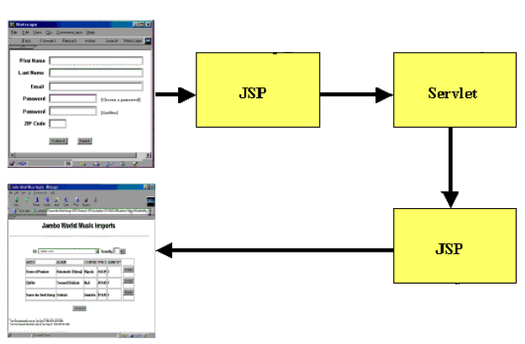
JSP realizacija

Slide 3
Prednosti JSP tehnologije
Iako se pomoću JSP ne može uraditi ništa novo što se ne može postići i pomoću servleta, korišćenje JSP tehnologije olakšava:
pisanje samog HTML koda
čitanje i održavanje HTML koda
Pomoću JSP tehnologije moguće je:
koristiti standardne HTML alate kao što je Macromedia DreamWeaver.
Podeliti posao između dizajnera (koji koriste HTML)i Java programera
JSP omogućava
– odvajanje Java koda koji predstavlja sam sadržaj od koda HTML-a

Slide 4
Prednosti JSP tehnologije
U odnosu na ASP ili ColdFusion
moćniji jezik za dinamički deo aplikacije
izvršavanje na većem broju servera i operativnih sistema
U odnosu na PHP
moćniji jezik za dinamički deo aplikacije
bolja podrška alata
U odnosu na korišćenje samo servleta
jednostavnije kreiranje HTML koda
korišćenje standardnih alata (n.p., DreamWeaver)
JSP programeri i dalje moraju poznavati servlet programiranje

Slide 5
Podešavanje okruženja
Nema postavljanje CLASSPATH-a
Nema kompajliranje koda.
Nema korišćenja paketa da bi se izbegao konflikt sa
imenima.
Nema postavljenja JSP stranica u specijalne direktorijume.
install_dir\webapps\ROOT\ (HTML and JSP -- Tomcat)
Nema korišćenja specijalnih URL-a za poziv JSP stranica.
Koriste se ista imena kao za HTML stranice (izuzev ekstenzije fajla)
Izuzeci
Pravila oko CLASSPATH, install dirs, ..., i dalje se primenjuju na regularne Java klase koje se koriste u okviru JSP stranice

Slide 6
Primer
<%@ page language="java" contentType="text/html; charset=Windows-1250"
pageEncoding="Windows-1250"%>
<!DOCTYPE html PUBLIC "-//W3C//DTD HTML 4.01 Transitional//EN" "http://www.w3.org/TR/html4/loose.dtd">
<HTML>
<HEAD>
<TITLE>JSP Izrazi</TITLE>
<META NAME="keywords" CONTENT="JSP,izrazi,JavaServer Pages">
<META NAME="description" CONTENT="Primer JSP izraza">
</HEAD>
<BODY>
<H2>JSP izraz</H2>
<UL>
<LI>Trenutni datum i vreme: <%= new java.util.Date() %>
<LI>Server: <%= application.getServerInfo() %>
<LI>ID sesije: <%= session.getId() %>
<LI> <CODE>testParam</CODE> za parametar:
<%= request.getParameter("testParam") %>
</UL>
</BODY></HTML>

Slide 7
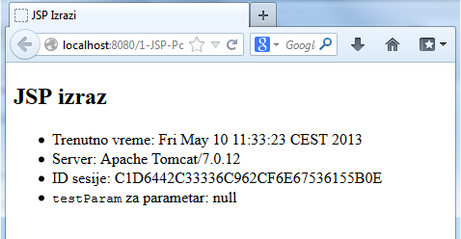
Ako je lokacija fajla
C:\xamp\webapps\1-JSP-Pozdrav\test.jsp
URL je
http://localhost:8080/ 1-JSP-Pozdrav\test.jsp

Slide 8
Mogućnosti JSP tehnologije
Postoje dve opcije
Upisati n linija Java koda direktno u JSP stranice
Upisati ovih n linija u odvojenu Java klasu i 1 liniju u JSP stranicu koja poziva novu klasu
Zašto je druga opcija mnogo bolja?
Razvoj. Odvojena klasa se piše u Java okruženju (editor ili IDE), ne u HTML okruženju
Debagovanje. Ako postoje syntaksne greške, primetiće se odmah tokom procesa kompajliranja. Jednostavne print naredbe se mogu videti.
Testiranje. Može se napisati test rutina sa petljom koja se puta testira i ponavalja nakon svake promene.
Višestruko korišćenje. Može se koristiti ista klasa za više stranica

Slide 9
Osnovna JSP sintaksa
HTML Tekst
<H1>Pozdrav</H1>
Šalje se dalje klijentu. Prevodi se u servlet kod:
out.print("<H1>Pozdrav</H1>");
HTML Komentari
<!-- Komentar -->
Isto kao u HTML-u: šalje se dalje klijentu
JSP Komentari
<%-- Komentar --%>
Ne šalje se klijentu

Slide 10
Vrste dinamičkih elemenata
izrazi (expressions):
<%= java_izraz %>
<%= new java.util.Date() %>
skriptleti (scriptlets):
<% java_kod %>
<% for (int i = 0; i < 10; i++) ... %>
deklaracije (declarations):
<%! java_deklaracija %>
<%! int a; %>
direktive (directives)
<%@ direktiva attr="..."%>
<%@ page contentType="text/plain" %>

Slide 11
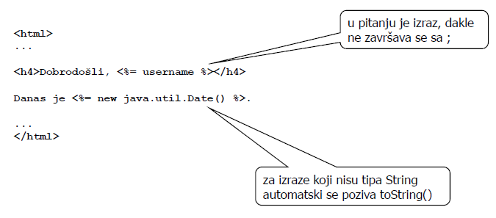
JSP izrazi

Slide 12
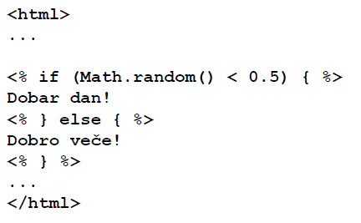
JSP skriptleti

Slide 13
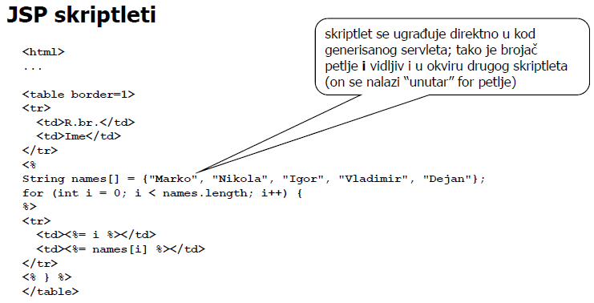

Slide 14
JSP deklaracije
definisanje metoda ili atributa servlet klase – izvan metode za obradu zahteva

Slide 15
JSP direktive
Omogućavaju kontrolu strukture generisanog servleta.
Dva osnovna tipa direktiva:
1. page direktive
import – za import paketa
contentType – podešava ContentType odgovora
2. include direktive
uključuje zadatu stranicu u postojeću

Slide 16
Predefinisane promjenljive
HttpServletResponse povezan sa odgovorom klijentu
Dozvoljeno je postavljanje HTTP statusnih kodova i zaglavlja odgovora (response headers)
PrintWriter koji se koristi za slanje odgovora klijentu
out je baferovana verzija PrintWriter pod nazivom JspWriter
Moguće je podešavanje veličine bafera, kao i njegovo potpuno isključivanje pomoću buffer atributa page direktive
out se koristi skoro isključivo u skriptletima, jer se JSP izrazi automatski smeštaju u izlazni tok

Slide 17
HttpSession objekt povezan sa zahtevom.
Sesije se kreiraju automatski, tako da je ova varijabla već povezana čak i ako nema ulazne reference na sesiju.
Izuzetak je ako se koristi session atribut page direktive kako bi se isključilo praćenje sesija. U tom slučaju pokušaj pristupanja session varijabli rezultuje generisanjem poruke o grešci od strane servera u momentu prevođenja JSP strane u servlet
application - objekat klase ServletContext koji služi za komunikaciju servleta i aplikacionog servera
Uobičajena upotreba je za smeštanje globalnih promenljivih uz pomoć metoda
setAttribute()/getAttribute()
page - sinonim za ključnu reč this

Slide 18
Predefinisane promenljive
<html>
...
<% if (request.getParameter("username") != null)
{ %>
Vrednost parametra: <%=
request.getParameter("username") %>
<% } %>
...
</html>

Slide 19
jspInit i jspDestroy Metodi
Kod JSP stranica, kao i kod regularnih servleta, ponekad postoji potreba za korišćenjem init i destroy metoda
Problem: servlet koji je napravljen od JSP stranice možda već koristi svoje init i destroy metode
Njihovo preklapanje može da prouzrokuje probleme pa je nelegalno koristiti JSP deklaracije da bi se deklarisali init ili destroy metodi.
Rešenje: koristiti jspInit i jspDestroy.
Auto-generisani servlet garantuje da će pozivati ove metode u okviru svojih init i destroy metoda, ali je standardna verzija jspInit i jspDestroy metoda prazna (sa mogućnošću preklapanja)

Slide 20
JSP deklaracija
Problem
Predefinisane promenljive (request, response, out, session,...) su lokalne u okviru _jspService metoda.
Tako da nisu dostupne u metodama koji su definisani u okviru JSP deklaracije ili u metodama u pomoćnim klasama.
Rešenje: proslediti ih kao argumente.
<%! Private void nekiMetod(HttpSession s){
uradiNestoSa(s);} %>
<% nekiMetod(session); %>
Treba primetiti da println metod od JspWriter baca IOException
Koristiti “throws IOException” za metode koji koriste println naredbu

Slide 21
Korišćenje page direktive
Pruža informacije na visokom nivou o samom servletu koji se izvršava nakon JSP stranice
Može kontrolisati
Koje se klase importuju
Koju klasu servlet nasleđuje
Koji MIME tipovi se generišu
Kako se obrađuje multithread
Da li servlet pripada sesiji
Veličinu i ponašanje izlaznog bafera
Koja stranica obrađuje neočekivane greške

Slide 22
import atribut
Sintaksa
<%@ page import="package.class" %>
<%@ page import="package.class1,...,package.classN"%>
Upotreba
Generisanje import naredbu na vrhu definicije servleta
Napomene
- JSP stranice se mogu nalaziti bilo gde na serveru, ali klase koje se koriste u okviru JSP stranica moraju biti u uobičajenim servlet direktorijumima
…/WEB-INF/classes ili
…/WEB-INF/classes/directoryMatchingPackage
Preporuka je da se uvek koriste paketi za klase koje se koriste u okviru JSP stranice!

Slide 23
Paketi
public class SomeClass {
public String someMethod(...) {
SomeHelperClass test = new SomeHelperClass(...);
String someString =
SomeUtilityClass.someStaticMethod(...);
...
}
}
<% SomeHelperClass test = new SomeHelperClass(...);
String someString =SomeUtilityClass.someStaticMethod(...);%>

Slide 24
Primer
<H2>The import Attribute</H2>
<%@ page import="java.util.*,coreservlets.*" %>
<%!
private String randomID() {
int num = (int)(Math.random()*10000000.0);
return("id" + num);
}
private final String NO_VALUE = "<I>No Value</I>";
%>
<%
String oldID =CookieUtilities.getCookieValue(request, "userID“,NO_VALUE);
if (oldID.equals(NO_VALUE)) {
String newID = randomID();
Cookie cookie = new LongLivedCookie("userID", newID);
response.addCookie(cookie);
}
%>
This page was accessed on <%= new Date() %> with a userID cookie of <%= oldID %>.

Slide 25
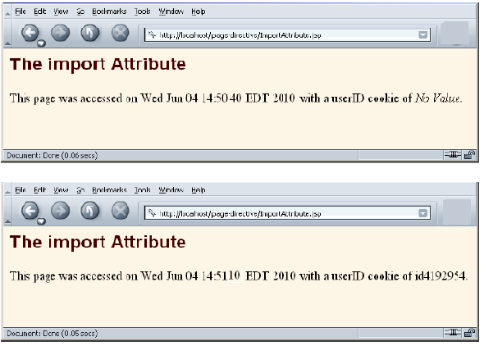
Primer

Slide 26
contentType i pageEncoding atributi
Sintaksa
<%@ page contentType="MIME-Type" %>
<%@ page contentType="MIME-Type; charset=Character-Set" %>
<%@ page pageEncoding="Character-Set" %>
Upotreba
Specificiraju MIME tip stranice generisane od strane servleta koji je nastao od JSP stranice
Napomene
Vrednost atributa se ne može izračunati u vreme zahteva

Slide 27
Uslovno generisanje Excel stranice
Za ovaj problem ne može se koristiti atribut contentType, jer on ne može da bude uslovljen.
Sledećim kodom se uvek dobija Excel MIME tip
<% boolean usingExcel = checkUserRequest(request); %>
<% if (usingExcel) { %>
<%@ page contentType="application/vnd.ms-excel" %>
<% } %>
Rešenje: koristiti regularne JSP skriptlete sa response.setContentType

Slide 28
Uslovno generisanje Excel stranice
…
<BODY>
<CENTER>
<H2>Comparing Apples and Oranges</H2>
<%
String format = request.getParameter("format");
if ((format != null) && (format.equals("excel"))) {
response.setContentType("application/vnd.ms-excel");
}
%>
<TABLE BORDER=1>
<TR><TH></TH> <TH>Apples<TH>Oranges
<TR><TH>First Quarter <TD>2307 <TD>4706
<TR><TH>Second Quarter<TD>2982 <TD>5104
<TR><TH>Third Quarter <TD>3011 <TD>5220
<TR><TH>Fourth Quarter<TD>3055 <TD>5287
</TABLE>
</CENTER></BODY></HTML>

Slide 30
session atribut
Sintaksa
<%@ page session="true" %> <%-- Default --%>
<%@ page session="false" %>
Upotreba
– Da se označi da neka stranica ne pripada sesiji
Napomena
– Ako se ništa ne navede, stranica je deo sesije
– Smanjuje se količina potrebne memorije na serveru, ako je sajt visokog inteziteta

Slide 31
errorPage atribut
Sintaksa
– <%@ page errorPage="Relative URL" %>
Upotreba
– Specificira JSP stranicu koja obrađuje bilo koji izuzetak koji se dogodio na tekućoj stranici
Napomene
– Izuzetak koji se dogodio je automatski dostupan dizajniranoj error stranici u obliku "exception“ promenljive
– web.xml fajl dozvoljava definisanje error stranica na nivou aplikacija

Slide 32
isErrorPage atribut
Sintaksa
– <%@ page isErrorPage="true" %>
– <%@ page isErrorPage="false" %> <%-- Default --%>
Upotreba
– Specificira da li se trenutna stranica može izvršavati kao error stranica za neku drugu JSP stranicu
Napomena
– Nova predefinisana promenljiva exception se kreira i dostupna je u okviru error stranica
– Ovakav rad treba koristiti samo za hitan backup;
trebalo bi eksplicitno obraditi što je moguće više izuzetaka
- Uvek treba proveriti unete podatke

Slide 33
Korišćenje fajlova
Pomoću jsp:include mogu se uključiti spoljne stranice u trenutku prihvatanja zahteva
Pomoću <%@ include ... %> (include direktive) se mogu uključiti spoljne stranice u trenutku prevođenja stranice
Postoje razlozi zašto je u većem broju slučaja bolje koristiti jsp:include
Pomoću jsp:plugin mogu se uključiti apleti za izvršavanje pomoću Java Plug-in

Slide 34
jsp:include
Sintaksa
– <jsp:include page="Relative URL" />
Upotreba
– Više puta koristiti iste JSP, HTML, ili obične tekst dokumente
– Dozvoliti promene uključenog sadržaja bez promene osnovnih JSP strana
Napomene
– JSP sadržaj ne može da menja osnovne stranice: koristi se samo izlaz uključenih JSP stranica
– Ne treba zaboraviti simbol / na kraju taga
– Relativne URL adrese koje počinju sa znakom / se intrpretiraju relativno u odnosu na Web aplikaciju, a ne relativno u odnosu na root servera.
– Moguće je uključiti fajlove iz WEB-INF direktorijuma

Slide 35
jsp:include primer
…
<BODY>
<TABLE BORDER=5 ALIGN="CENTER">
<TR><TH CLASS="TITLE“>Vesti
</TABLE>
<P>
Ovo su naj novije informacije iz sporta:
<OL>
<LI><jsp:include page="/WEB-INF/Item1.html" />
<LI><jsp:include page="/WEB-INF/Item2.html" />
<LI><jsp:include page="/WEB-INF/Item3.html" />
</OL>
</BODY></HTML>

Slide 36
jsp:include primer Item1.html
<B>Fudbal.</B> U prvim utakmicama polufinala lige šampiona, Španski klubovi doživeli debakl.
<A HREF="http://www.blic.com/sport.html">
Više detalja...</A>
Može se primetiti da stranice nije celokupan HTML dokument;
Postoje samo tagovi koji treba da se pojave na osnovnoj
strani

Slide 37
jsp:param element
Primer
<jsp:include page="/fragments/StandardHeading.jsp">
<jsp:param name="bgColor" value="YELLOW" />
</jsp:include>
Dobijeni URL
– http://host/path/MainPage.jsp?fgColor=RED
Osnovna stranica
– fgColor: RED
– bgColor: null
Uključena stranica
– fgColor: RED
-bgColor: YELLOW

Slide 38
include
Sintaksa
– <%@ include file="Relative URL" %>
Upotreba
– Upotreba više puta istog JSP sadržaja
Napomene
– Serveri ne proveravaju da li postoje promene uključenih fajlova.
– Zato je potrebno promeniti i osnovne JSP fajlove svaki put kada su i uključeni fajlovi promenjeni.
– Mogu se koristiti i specifični mehanizmi operativnih sistema, na primer na Unix-u
<%-- Navbar.jsp modified 12/1/13 --%>
<%@ include file="Navbar.jsp" %>

Slide 39
Poziv apleta
Ako je aplet realizovan sa Java 2 okruženjem.
Izvršava se u skoro svakom čitaču
Koriste se OBJECT i EMBED tagovi
Ova opcija je pojednostavljena pomoću jsp:plugin taga
<APPLET CODE="MyApplet.class“ WIDTH=475 HEIGHT=350> </APPLET>
jsp:plugin
<jsp:plugin type=“applet” width=“475” height=“350">
</jsp:plugin>
Napomena
– JSP element i imena atributa su case sensitive
– Sve vrednosti atributa moraju biti između ‘’ ili “”
– Slično XMLu, a ne HTMLu

Slide 40
Primer
<html>
<title> Pozdrav </title>
<body bgcolor="white">
<h3> Poruka je: </h3>
<jsp:plugin type="applet" code="Pozdrav.class" codebase="applet" jreversion="1.2" width="160" height="150" >
<jsp:fallback>
Plugin tag OBJECT or EMBED not supported by browser.
</jsp:fallback>
</jsp:plugin>
<p>
<h4>
<font color=red>
Applet je ucitan koriscenjem jsp page plugin tag-a.
</font>
</h4>
</body>
</html>

Slide 41
Java kod apleta
import javax.swing.JApplet;
public class Pozdrav extends JApplet {
/**
* Create the applet.
*/
public Pozdrav() {
JLabel lblPozdravSvima = new JLabel("Pozdrav svima!");
lblPozdravSvima.setForeground(Color.RED);
lblPozdravSvima.setFont(new Font("Tahoma", Font.BOLD, 20));
getContentPane().add(lblPozdravSvima, BorderLayout.NORTH);
}
}

Slide 42
Atributi jsp:plugin elementa
type
– Za aplete mora imati vrednost "applet".
- Koristi se "bean" da bi se ubacili JavaBeans elementi u okviru Web stranice.
code
– Upotreba je ista kao CODE atributa u okviru APPLET taga, specificira klasu apleta na najvišem nivou
width, height
– Upotreba je ista kao WIDTH, HEIGHT u okviru APPLET taga
codebase
– Upotreba je ista kao CODEBASE u okviru APPLET taga
align
- Upotreba je ista kao ALIGN u APPLET i IMG taga

